Slide 1
智慧政府
大数据治国时代的来临
徐继华 冯启娜 陈贞汝◎著
聚焦大数据与国家治理
如何推动公共管理转型？如何实现治理能力现代化和自我变革？
大数据带来的不仅是一场技术变革，更是一场社会变革
中信出版社·CHINACITICPRESS

Slide 2
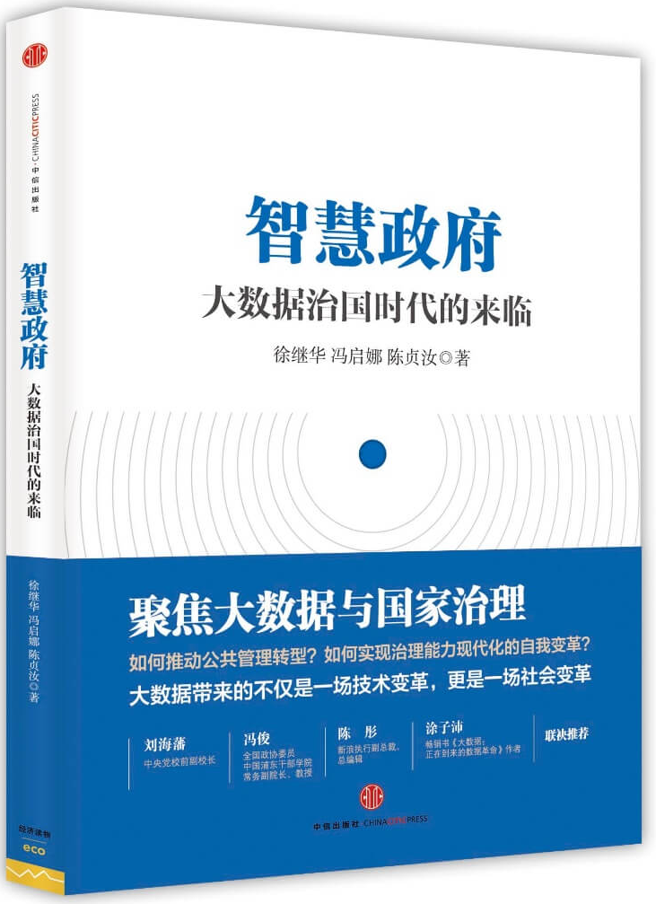
目录
智慧政府
中信出版社
https://www.youyedoc.com/
01
大数据时代来临
02
大数据主义来袭
03
智慧政府之大数据应用
04
《智慧政府》读后感

Slide 3
PART 1
大数据时代来临
“大数据开启了一次重大的时代转型。就像望远镜让我们感受宇宙、显微镜让我们能够观测微生物一样，大数据正在改变我们的生活以及理解世界的方式，成为新发明和新服务的源泉，而更多的改变正蓄势待发。”
——《大数据时代》作者 舍恩伯格

Slide 4
01
人类信息化进程
站在今天的角度观察，人类信息化进程可以划分为三个时代:
20世纪
90年代
2013年
Big Data
计算机时代
互联网时代
大数据时代
2013年被外国媒体称为“大数据元年”。
大数据如浪潮一般席卷全世界，不仅在信息技术行业备受瞩目，更成为变革科研、商业、政府运作方式乃至人类思维的一个热点。

Slide 5
02
感受数据之大 / Q&A
Question1
什么是大数据？
高德纳在一份报告中认为：
大数据是需要新处理模式才能具有更强的决策力、洞察力和流程优化能力的海量、高增长率和多样化的信息资产。
是什么？
大数据是一种信息资产
有何属性
海量、高增长率和多样化
应用价值
具有更强的决策力、洞察力和流程优化能力
本书也赞成高德纳的定义，把大数据看做一种战略和习惯，一种新的世界观和方法论。

Slide 6
02
感受数据之大 / Q&A
Question2
大数据有何特征?
大容量（Volume）
数据巨大
高速度（Velocity）
处理速度快
多样性（Variety）
数据类型繁多
真实性（Veracity）
追求高质量的数据

Slide 7
PART 2
大数据主义来袭
随着数据量越来越大，数据格式越来越多元化，数据产生的速度越来越快，数据的处理也变得越来越困难。如何应对大数据是摆在我们面前的大考验。

Slide 8
01
一切皆可量化
每一天，我们身后都拖着一条由个人信息组成的长长的“尾巴”
使用手机
过收费站
浏览网页
观看电视
这些过去完全被忽略掉的信息，现在都通过各种方式被数据化记录下来，数学精英正千方百计地以惊人的准确性测量和剖析我们的每个举动，将我们标注为工薪族、购物者、恋人、选民、博主、甚至抑郁症患者。

Slide 9
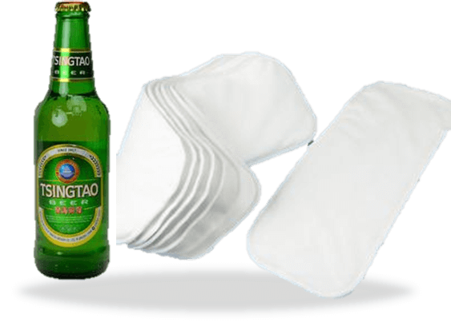
02
万物皆有关联
举个例子
“啤酒和尿布”
在沃尔玛超市，有一个十分有趣的现象：啤酒和尿布这两种风牛马不相及的商品尽然被摆到了一起。之所以这么安排货架是因为超市主管在分析数以万计的消费者购物篮后发现，啤酒和尿布是两种关联物品，他们经常被同时购买。
原来，美国妇女通常会在家照顾孩子，他们经常会嘱咐丈夫在下班回家的路上为孩子买尿布，而丈夫在买尿布的时候同时会顺手拎一打自己爱喝的啤酒。
从数据中需找相关关系，通过这种关系对未来作出预测，这是大数据方法论的核心思想。

Slide 10
03
庞杂赢得胜利
数据搜集方法的转变
Before
随机抽样
Now
样本=全体
用最少的数据得到最准确的信息。
分析更多的数据，不再依赖随机抽样。
拥抱数据的杂乱
随着互联网的发展，特别是社交媒体、电子商务以及智慧终端的快速发展，数量巨大的数据碎片时刻都在产生。这些数据来自于不同渠道、不同领域，有着不同的格式与标准，数据的杂乱不可避免。
大数据所依仗的就是数据量大。想要获得大数据带来的好处，就应该接受数据的不完美和不精确，承认他们的杂乱，我们才能更好地进行预测、认识和理解世界万物。

Slide 11
04
数中自有黄金屋
把数据负担变成数据红利
“数据就像一个神奇的砖石矿，当它的首要价值被发掘后仍能不断给予。它的真实价值就像漂浮在海洋上的冰山，第一眼只能看到冰山的一角，而绝大部分都隐藏在海面之下。”
——《大数据时代》作者 舍恩伯格
数据的价值不会随着他的利用率提高而减少，数据可以不断被处理、不断产生新的价值。而今，数据不再是静止和陈旧的。对已有数据进行创新整合、多次挖掘，已成为抢占数据红利的强大武器。

Slide 12
PART 3
智慧政府之大数据应用
从未有一个时代像今天这样，出现如此大规模的数据爆炸。政府，甚至整个管理领域，已经变成漂浮在数据海洋上的巨轮。

Slide 13
01
快速反应的公共安全管理
三项备受社会关注的安全隐患
恐怖袭击
社会犯罪
食品安全
公共安全管理应用上的改善
利用大数据有助于提前提前预测危机、精准打击犯罪。
利用大数据共享可以改善民众信息的不对称问题，让民众参与进来。
大数据的开发和应用有助于完善危机救灾系统，为救灾工作提供支持

Slide 14
02
数据化调控的公共交通
随着经济发展和城镇化的加速，交通拥堵问题已经成为影响城市居民生活质量的主要原因之一。
交通拥堵治理方式的转变
Before
治标不治本
Now
标本兼治
加大基础设施投入，通过不断拓宽道路、增加里程来增强交通能力。
及时、全面、海量的数据基础上建立的科学分析交通管理系统。
数据化调控成为高效改善城市交通的关键所在，将信息技术应用于公共交通，利用大数据从问题解决框架和制度层面提高信息资本利用率，减少对诸如土地等外部资源的依赖，合理分配资源，成为更加切实可行结局交通问题的方案。

Slide 15
03
以人为本的综合社会管理
快速城市化产生的三个社会矛盾
治安问题
住房问题
政府供给不足
借用大数据这一显微镜，我们能对社会的所有问题和潜在矛盾进行分析和处理，在实现精细化管理、创新化服务与人性化关怀的基础上，走出一条中国特色的社会管理之路。

Slide 16
04
智慧监测下的公共卫生与医疗
一个国家、民族的人民健康问题往往是决定该地区稳定发展和人民福祉的基石。
公共卫生管理状况的转变
Before
手段局限
Now
局面改变
很难及时监测到流行病爆发前的征兆，更难以进行全面分析而制定应对方案。
无所不在的传感器、互联网和通信技术帮助我们监测病毒传播的危险信号。
越早得到这些数据，越能及时的应对。提前一步行动，挽救的将是无数条保贵的生命。

Slide 17
05
创意与实用兼备的环境保护
经济快速发展带来的三个环境问题
大气污染
固体垃圾
水污染
借用大数据采集技术，我们将搜集到大量关于各项环境质量指标的信息，通过数据中心库进行数据分析，直接指导下一步环境治理方案的制订，并实时监测环境治理结果动态更新方案。利用大数据的开放性，鼓励更多公众和社会力量参与环境保护。

Slide 18
PART 4
《智慧政府》读后感
在没有做一件事情之前，你永远不知道你到底能做成什么样。

Slide 19
01
这是一本怎样的书？
Question1
专业术语多吗？
这本书在讲一些专业知识的时候，都会辅以合适的案例，旁征博引，简洁易懂。
Question2
适合什么人读？
这本书名为《智慧政府》，讲述了大数据在未来国家公共安全、卫生医疗、交通拥堵治理等领域建设上的应用。不仅适和从事公共管理工作的政府公务人员来读，也同样适合想要对未来生活有全新认知的普通大众来读。

Slide 20
02
《智慧政府》读后感
Before/读这本书之前
刚收到这本书时，我大致浏览了它的目录，总体感觉这本书必定晦涩难懂，虽然我的专业是行政管理，学习上也有对公共管理方面的涉及，但对于这类书籍还是有一种莫名的恐惧感。
After/读完这本书后
当我完整的读完这本书之后，才发现，这本书的脉络清晰，观点明确，简洁易懂，让我对大数据和大数据思维也有了进一步的了解。
推荐大家也读一读这本引领思潮的书！

Slide 21
THANKS
感谢@小巴_1990 老师的耐心指导!
更多读书笔记请关注@读书笔记PPT

